Slide 1
模式识别课程实验汇报
Bayes 分类器、线性判别、K-L 变换、图像识别与聚类分析
姓名
学号
班级
请填写
请填写
请填写

Slide 2
汇报大纲
五个实验的统一讲述结构
实验一
实验二
实验三
实验四
实验五
Bayes 性别分类器
非参数估计与 Fisher
K-L 特征提取
K-L 图像识别
聚类分析
1 理论知识
2 实验设置
3 实验结果
4 分析总结
结合课程中的概率决策、线性判别、降维和聚类理论
说明数据、特征、模型参数和评价指标
展示准确率、错误率、混淆矩阵和可视化结果
解释现象并联系模式识别课程知识点
模式识别课程实验汇报 · 1

Slide 3
数据与实验环境
数据集 | 用途 | 状态
FEMALE / MALE | 性别分类、K-L 特征提取、聚类 | 已使用
test1 / test2 | 分类器泛化测试 | 已使用
飞机图像数据集 | K-L 图像识别应用 | 已使用
工具 | 作用
Python 3.11 | 实验主环境
NumPy / SciPy | 数值计算
scikit-learn | 评估、PCA、分级聚类辅助
Matplotlib | 实验图表输出
说明
核心实验均已脚本化执行，输出包括指标 CSV、实验图、LaTeX 报告以及本次汇报 PPT。
模式识别课程实验汇报 · 2

Slide 4
01
实验一
用身高/体重数据建立 Bayes 性别分类器

Slide 5
实验一：理论知识
最小错误率 Bayes 决策
判别函数
选择后验概率最大的类别：argmax p(x|ωi)P(ωi)。
g_i(x) = -1/2 ln|Σ_i| - 1/2(x-μ_i)^TΣ_i^{-1}(x-μ_i) + ln P(ω_i)
正态分布参数估计
使用训练样本最大似然估计类别均值和协方差，建立高斯判别函数。
参数估计对应课程中的概率密度估计
先验概率体现类别分布假设
风险决策体现不同错误类型的代价差异
最小风险 Bayes 决策
引入损失函数 λ(αi|ωj)，不再只统计错误个数，而是最小化总体风险。
模式识别课程实验汇报 · 3

Slide 6
实验一：实验设置与实现
训练集：50 个女生、50 个男生
测试集：test1 共 35 个样本，test2 共 300 个样本
特征：身高、体重、身高+体重
先验概率：0.5/0.5、0.75/0.25、0.9/0.1
协方差假设：完整协方差与对角协方差
步骤 1
读取训练集和测试集
步骤 2
估计均值、方差或协方差矩阵
步骤 3
计算 Bayes 判别函数和风险函数
步骤 4
输出准确率、召回率和混淆矩阵
模式识别课程实验汇报 · 4

Slide 7
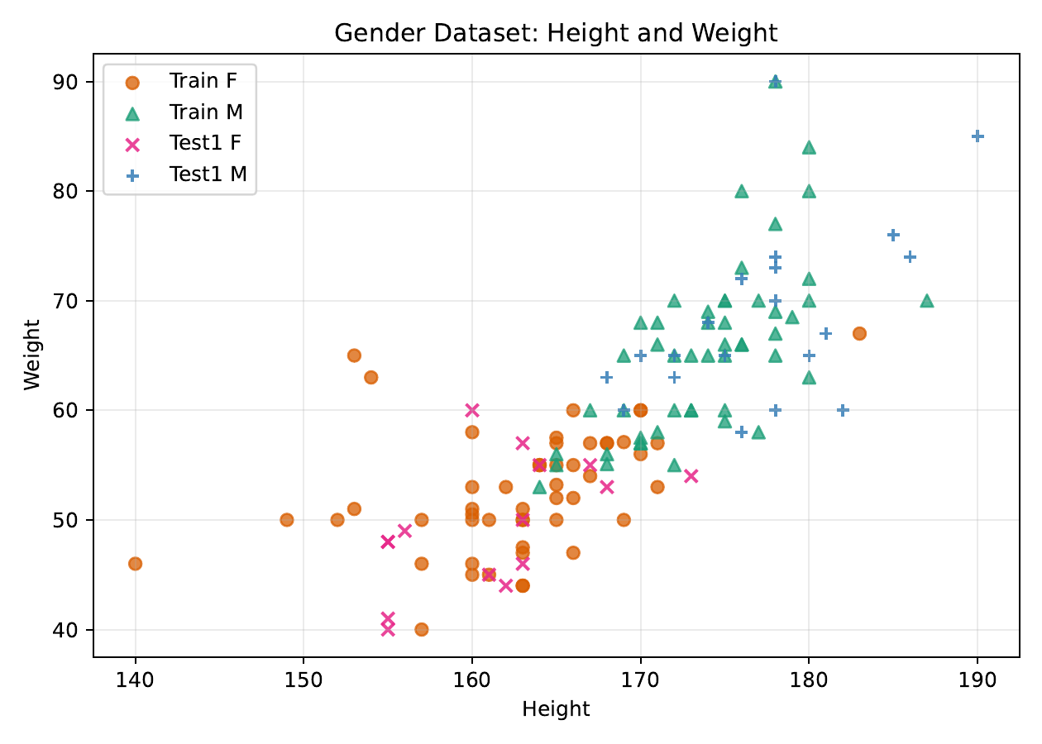
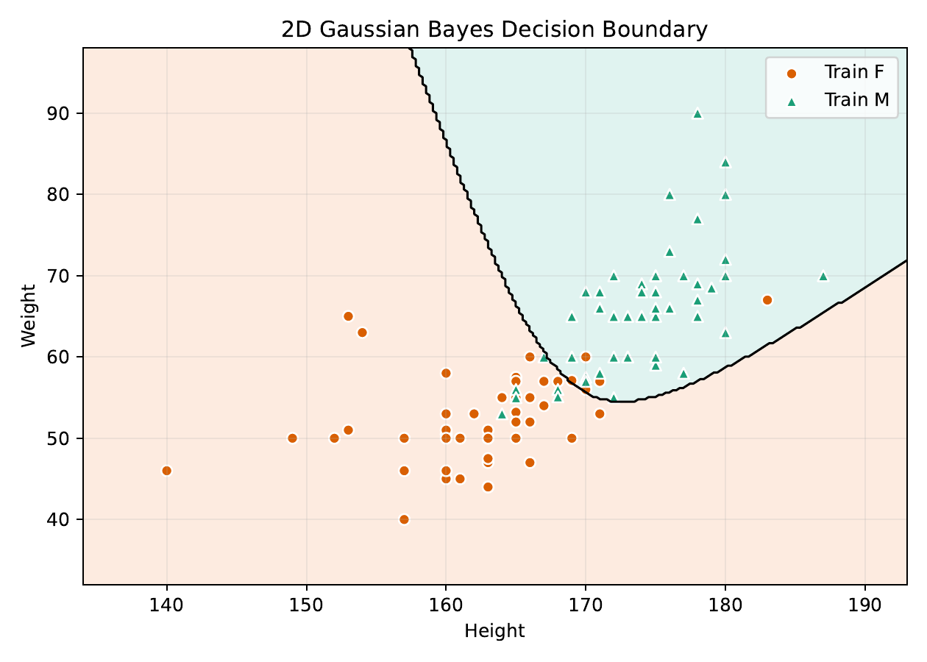
实验一：数据分布与决策边界
男生样本整体身高、体重更高，但边界区域存在重叠，因此分类器无法完全无误。
模式识别课程实验汇报 · 5

Slide 8
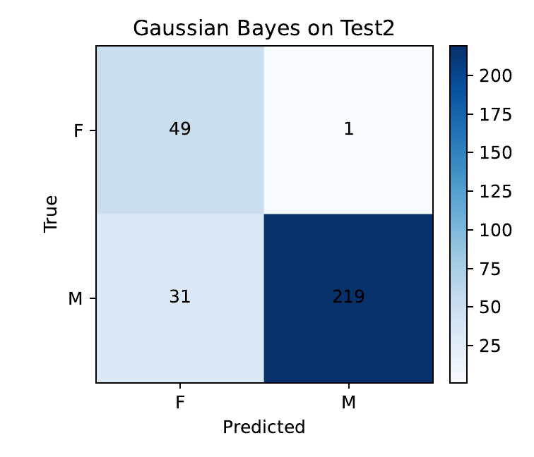
实验一：结果与分析
方法 | 训练集 | test1 | test2
二维 Bayes，完整协方差 | 88.00% | 97.14% | 89.33%
二维 Bayes，对角协方差 | 88.00% | 97.14% | 90.33%
最小风险 Bayes | 84.00% | 94.29% | 84.33%
Parzen Bayes | 87.00% | 97.14% | 90.33%
kNN，k=5 | 89.00% | 100.00% | 90.33%
两个特征整体优于单个特征
先验概率偏离测试集分布时性能下降明显
非参数方法在 test2 上与参数 Bayes 表现接近
课程联系
Bayes 决策把概率密度估计、先验知识和损失函数统一到同一判别框架中。
模式识别课程实验汇报 · 6

Slide 9
02
实验二
非参数估计、Fisher 线性判别与留一法

Slide 10
实验二：理论知识
Parzen 窗估计
Fisher 线性判别
留一法
不假定概率密度形式，用训练样本附近的高斯核叠加估计 p(x|ω)。
寻找投影方向，使类间离散度相对类内离散度最大。
每次留出一个训练样本验证，用于估计泛化误差。
Fisher 目标函数
J(w)=w^T S_b w / w^T S_w w, w=S_w^{-1}(μ_1-μ_2)
非参数估计强调样本局部结构
Fisher 强调直接设计判别面
留一法连接训练误差与泛化性能
模式识别课程实验汇报 · 7

Slide 11
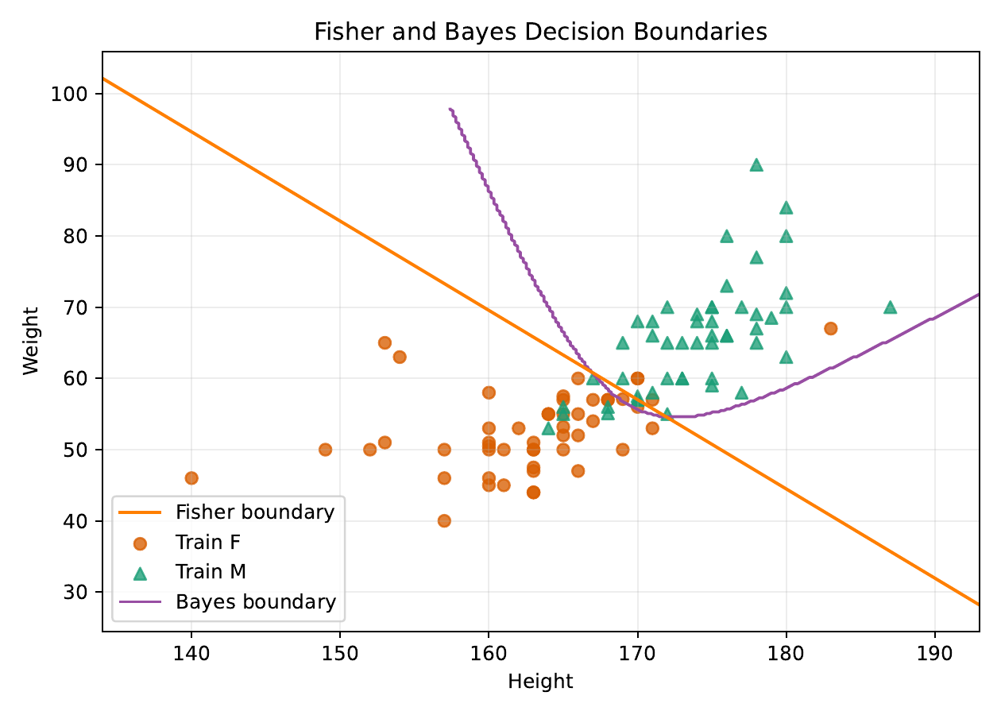
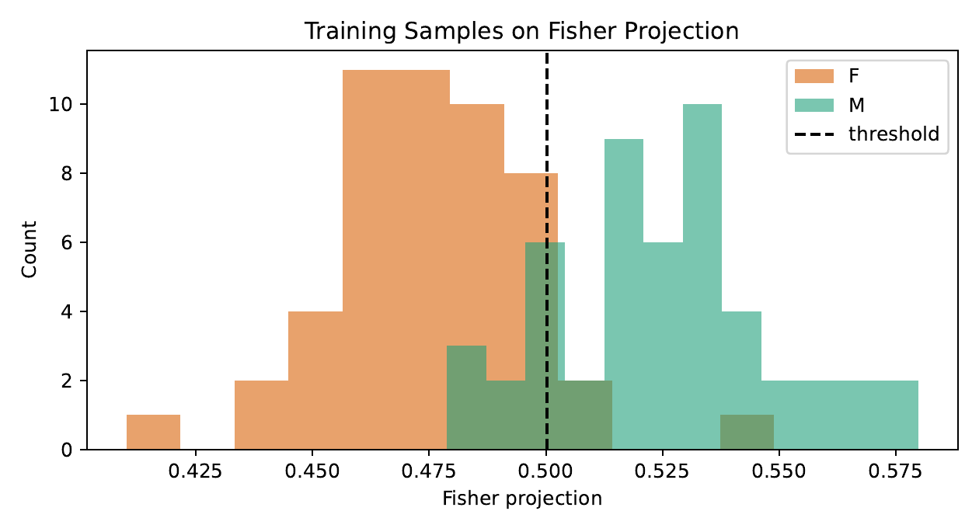
实验二：决策边界与投影
Bayes 边界可为非线性；Fisher 直接给出线性投影和阈值，模型更简单、解释性更强。
模式识别课程实验汇报 · 8

Slide 12
实验二：结果与分析
方法 | 训练错误率 | test1 错误率 | test2 错误率 | 留一法错误率
Gaussian Bayes | 12.00% | 2.86% | 10.67% | 12.00%
Parzen Bayes | 13.00% | 2.86% | 9.67% | 14.00%
Fisher | 12.00% | 2.86% | 9.67% | 13.00%
Parzen
Fisher
留一法
不依赖正态分布假设，但对窗口宽度和样本规模敏感。
不估计概率密度，直接优化线性可分性。
结果与 test2 更接近，能较稳健估计泛化误差。
模式识别课程实验汇报 · 9

Slide 13
03
实验三
K-L 变换进行特征提取

Slide 14
实验三：理论知识
K-L / PCA
Fisher 对比
对协方差矩阵特征分解，寻找最大方差方向，是无监督特征提取方法。
Fisher 使用类别标签，目标是增强类别可分性。
Σu_i = λ_i u_i, z_i = u_i^T(x-μ)
PCA 保留总体方差最大的信息
最大方差方向不一定等于最佳分类方向
本数据中二者比较接近，因此 PCA 分类效果较好
模式识别课程实验汇报 · 10

Slide 15
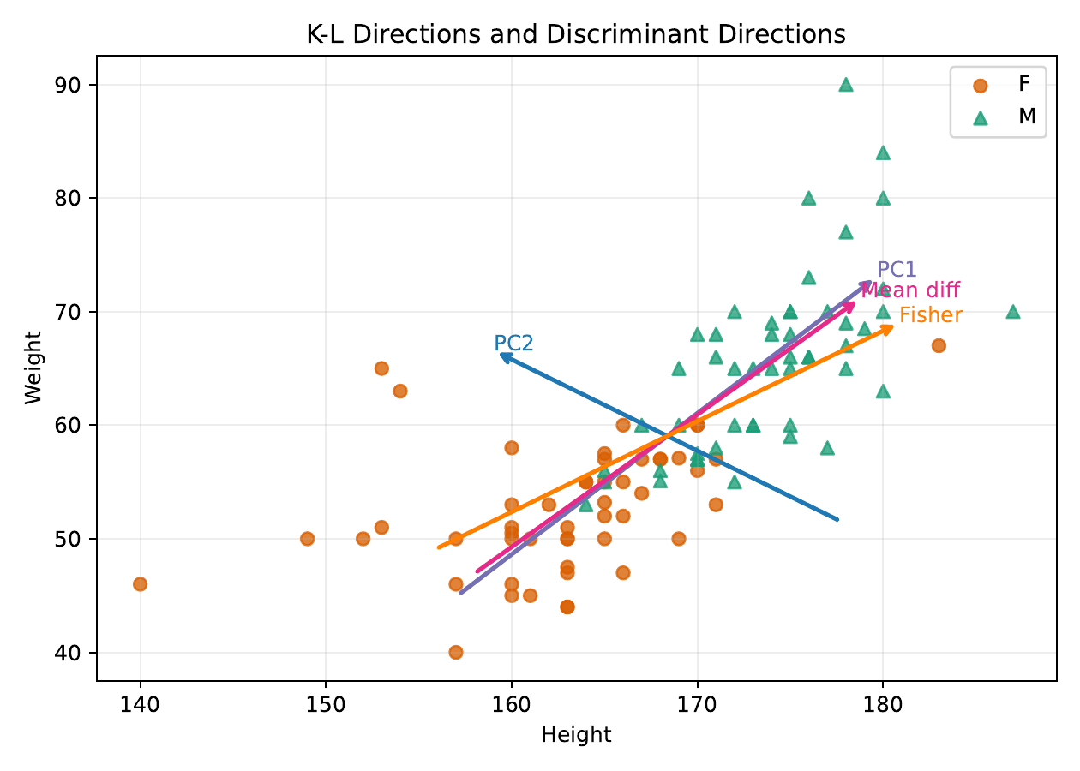
实验三：实验设置与投影
项目 | 数值/说明
数据 | FEMALE + MALE，共 100 个训练样本
特征 | 身高、体重
第一主成分解释率 | 87.52%
PC1 | (0.6269, 0.7791)
类均值方向 | (0.6514, 0.7587)
主成分方向与类均值差方向接近，说明身高和体重的主要变化也与性别差异相关。
模式识别课程实验汇报 · 11

Slide 16
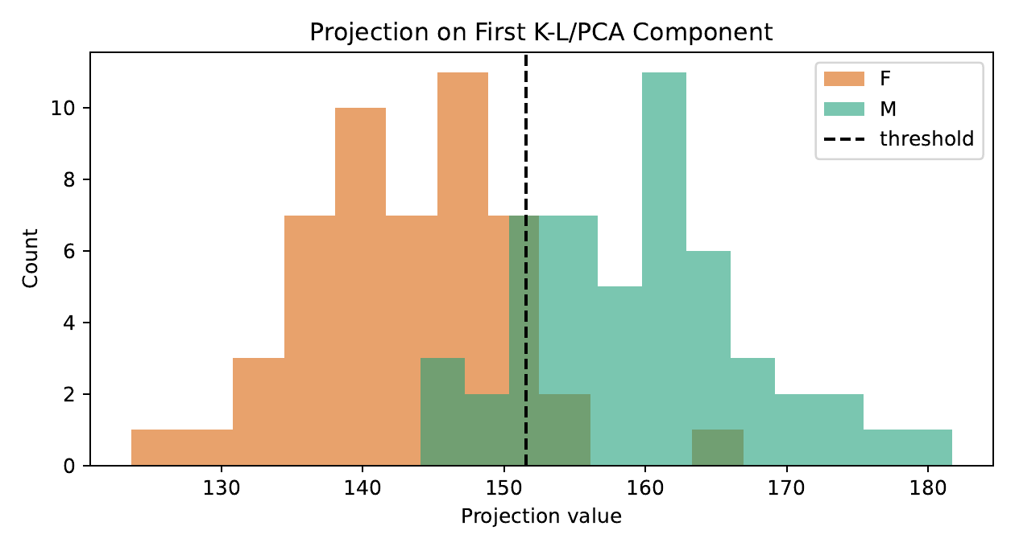
实验三：结果与分析
方法 | 训练集 | test1 | test2
K-L PCA 第一主成分 | 86.00% | 100.00% | 89.67%
类均值方向 | 86.00% | 100.00% | 89.67%
Fisher | 88.00% | 97.14% | 90.33%
Gaussian Bayes | 88.00% | 97.14% | 89.33%
K-L 适合降维和特征提取
Fisher 使用标签，在 test2 上略优
当主方差方向与类别差异一致时，PCA 也有较好分类效果
模式识别课程实验汇报 · 12

Slide 17
04
实验四
K-L 变换在飞机图像识别中的应用

Slide 18
实验四：理论知识与设置
图像向量化
项目 | 设置
类别数 | 16 类
训练集 | 2530 张
测试集 | 636 张
主成分数 | 8、16、32、64、128
64 维解释率 | 89.88%
灰度图缩放为 32×32，再展开为 1024 维向量。
K-L 图像特征
学习训练图像的主要变化方向，类似“特征脸”思想。
低维识别
将图像投影到 PCA 空间后，用最近质心和 1NN 分类。
模式识别课程实验汇报 · 13

Slide 19
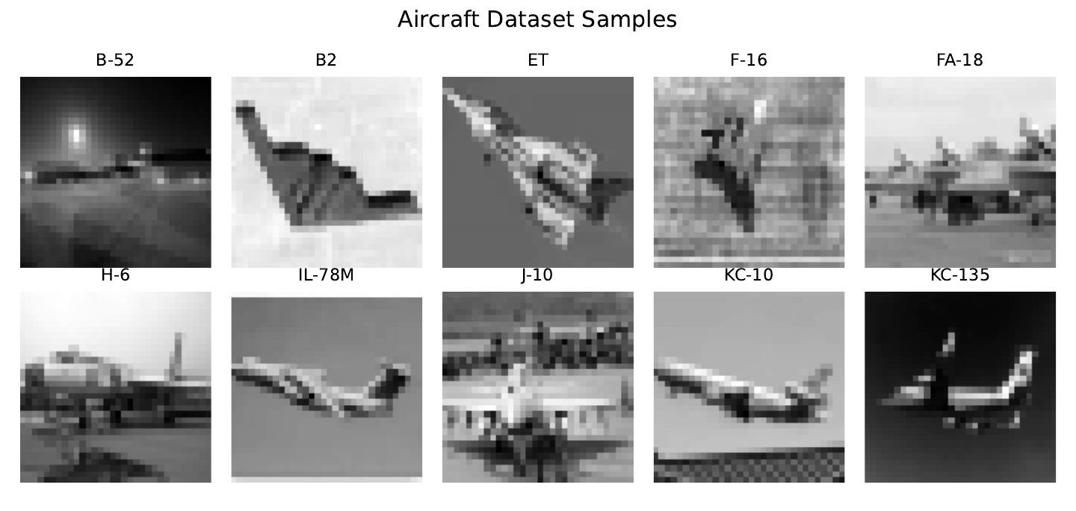
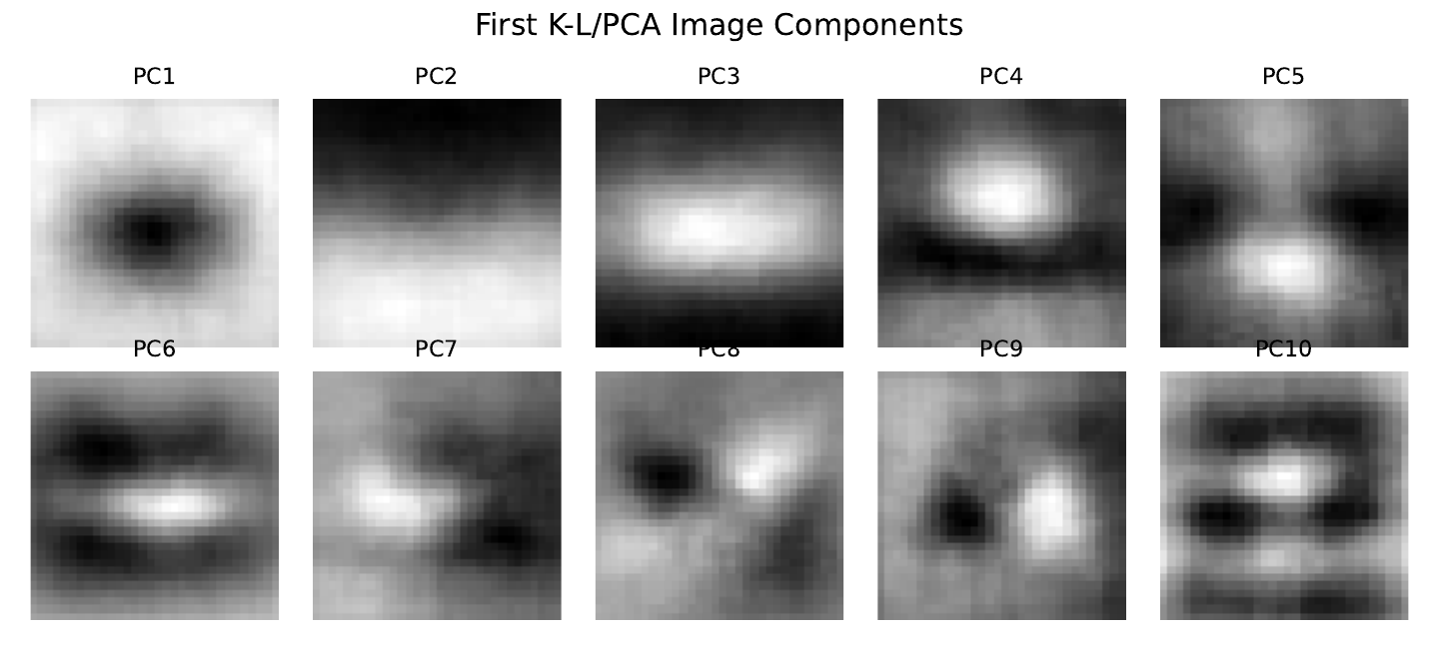
实验四：样本与主成分
PCA 主成分提取到外形、亮度和纹理等主要变化，但其中也会包含背景和姿态信息。
模式识别课程实验汇报 · 14

Slide 20
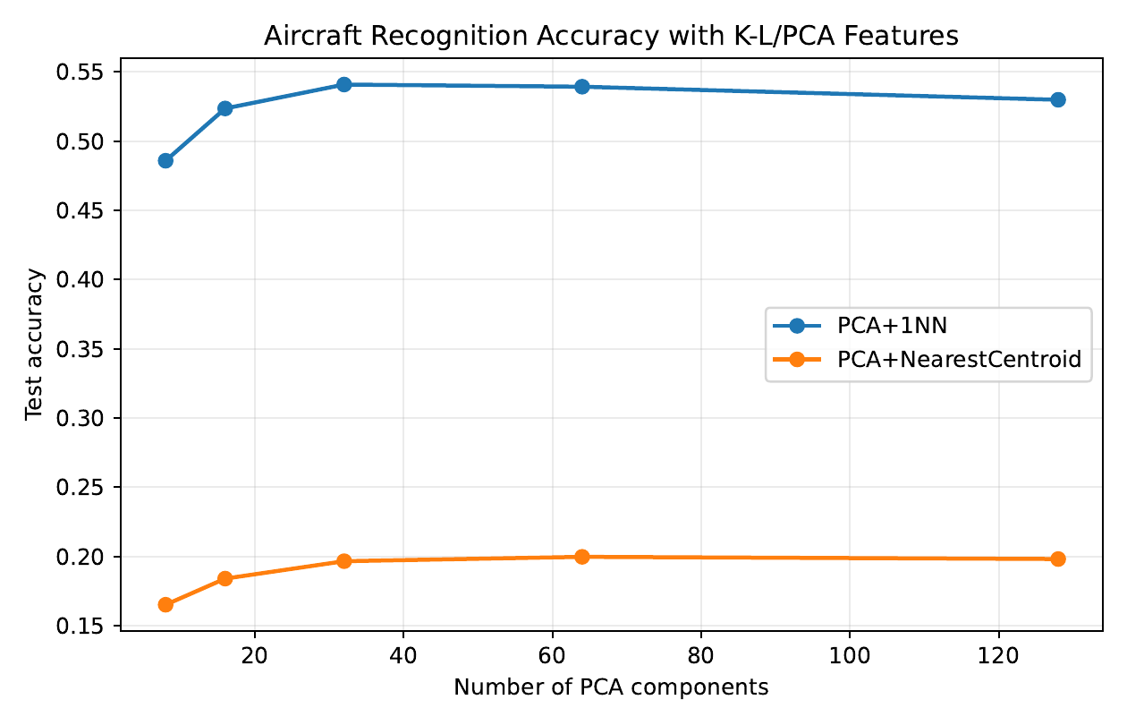
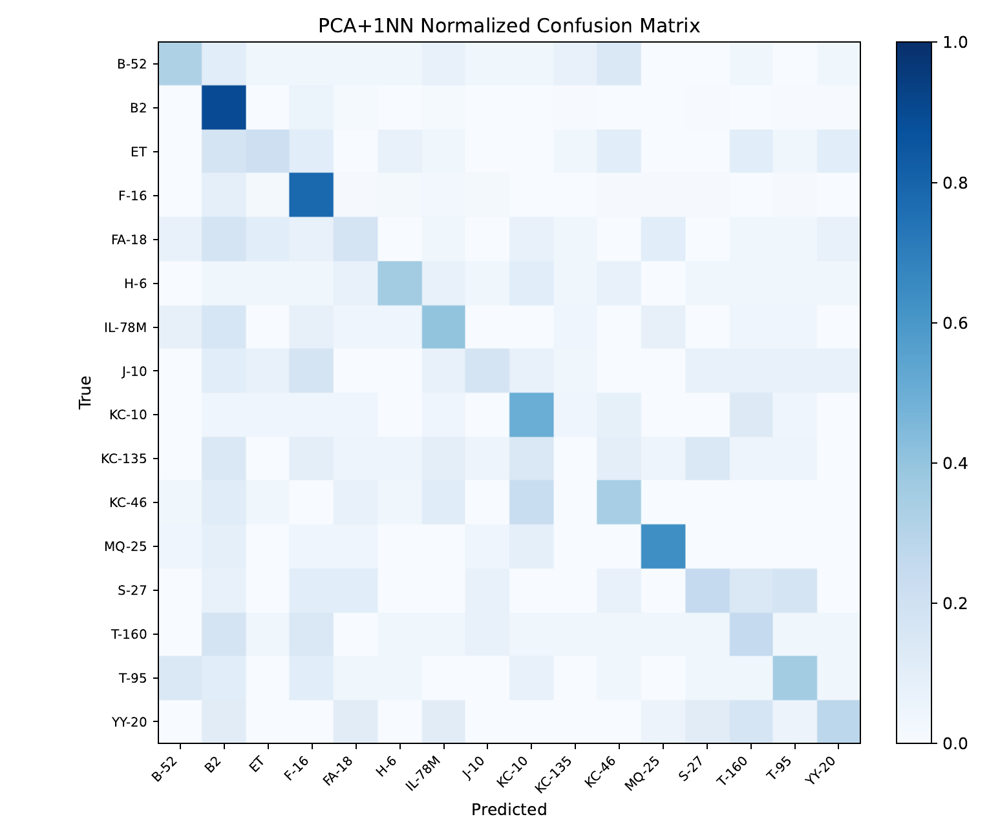
实验四：结果与分析
方法 | 主成分数 | 训练集 | 测试集
PCA+NearestCentroid | 64 | 20.47% | 19.97%
PCA+1NN | 32 | 100.00% | 54.09%
PCA+1NN | 64 | 100.00% | 53.93%
PCA+1NN | 128 | 100.00% | 52.99%
1NN 明显优于最近质心，说明类内变化复杂
主成分过多会保留背景和噪声
PCA 可有效压缩特征，但单独使用不足以高精度图像分类
模式识别课程实验汇报 · 15

Slide 21
05
实验五
C 均值与分级聚类分析

Slide 22
实验五：理论知识与设置
C 均值聚类
项目 | 设置
数据一 | FEMALE + MALE，100 个样本
数据二 | 训练集 + test2，400 个样本
特征 | 身高、体重
预处理 | 标准化
类别数 | 2、3、4、5
即 k-means，通过样本分配和中心更新迭代最小化类内平方误差。
分级聚类
逐步合并或分裂样本簇，形成层次结构，可用树状图观察。
课程联系
从监督分类过渡到无监督学习，关注样本自然结构。
模式识别课程实验汇报 · 16

Slide 23
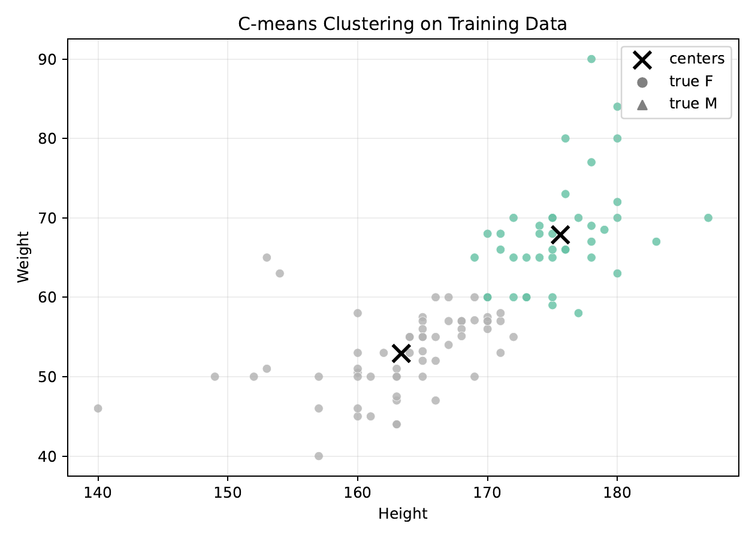
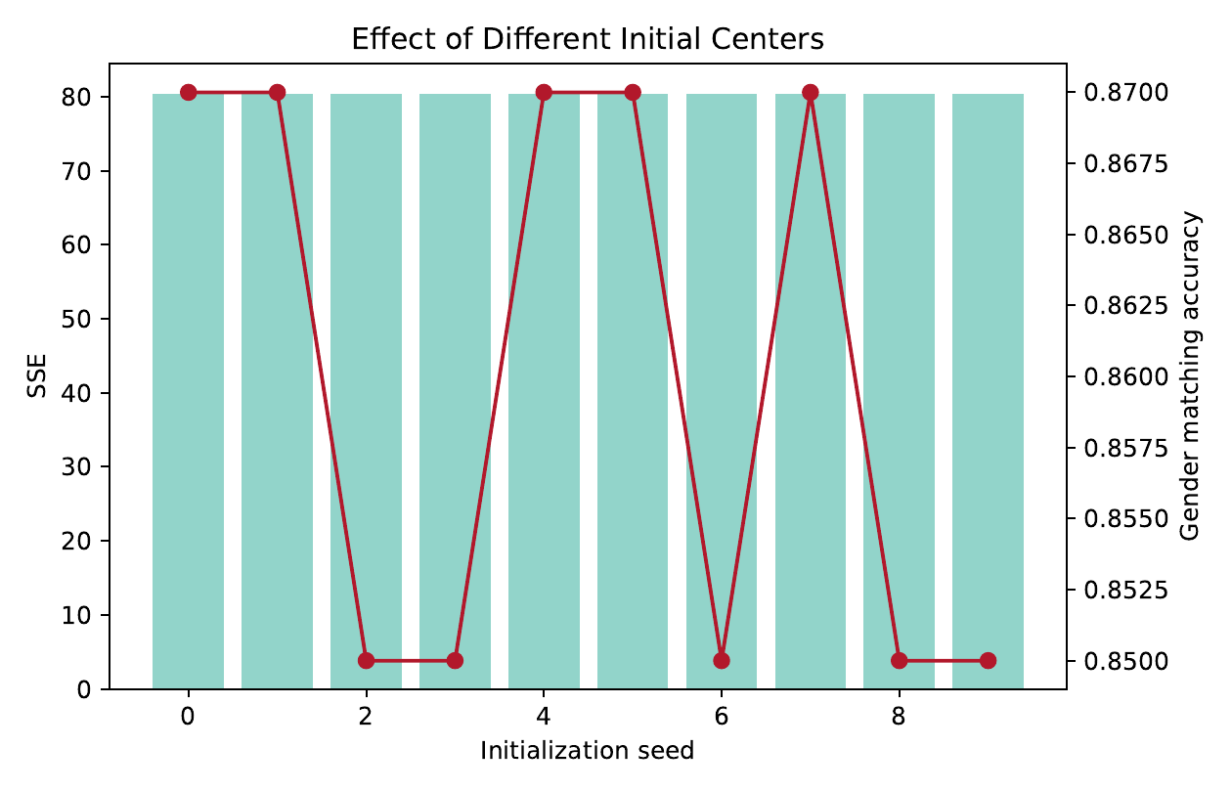
实验五：C 均值聚类结果
训练集取 C=2 时，与真实性别标签的最佳匹配率约为 85.00%；不同初始值下约在 85.00% 到 87.00% 之间波动。
模式识别课程实验汇报 · 17

Slide 24
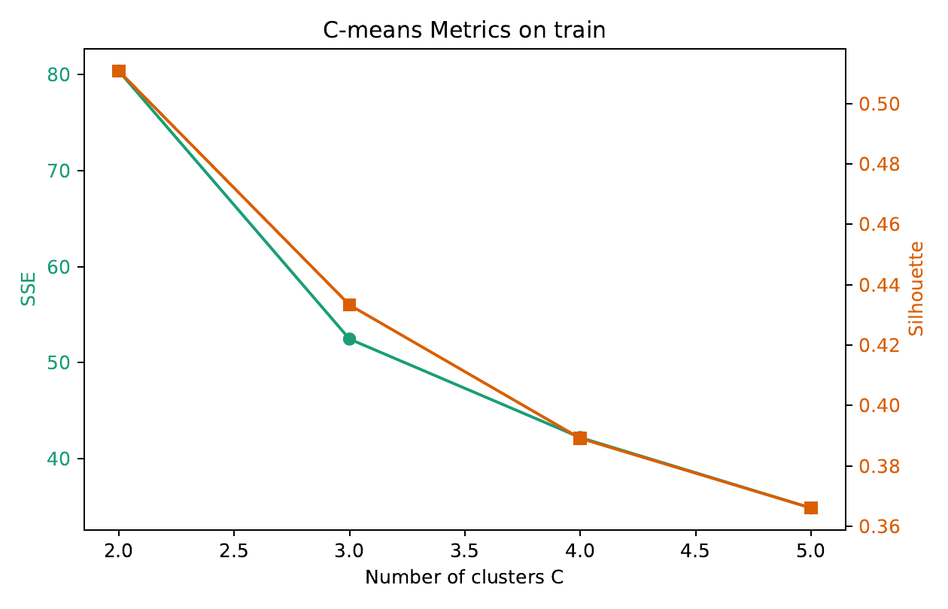
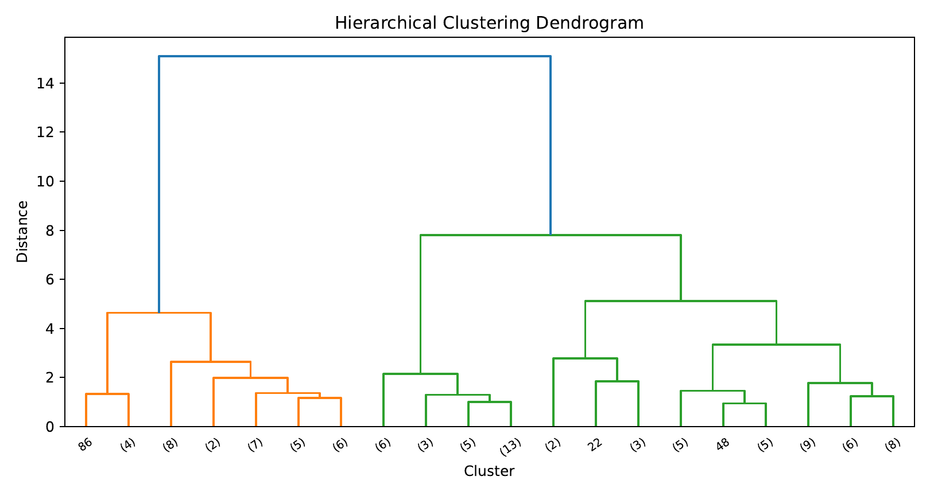
实验五：类别数选择与分级聚类
C=2 更合理
Ward 聚类
轮廓系数最高，继续增加类别数虽降低 SSE，但解释性下降。
不依赖随机初始中心，可观察层次关系。
模式识别课程实验汇报 · 18

Slide 25
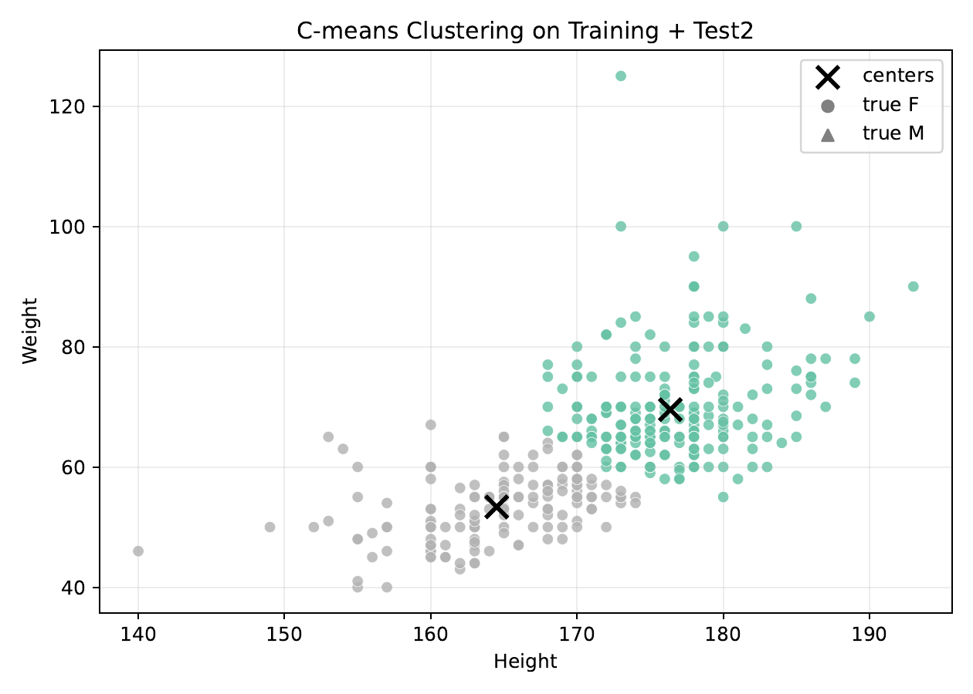
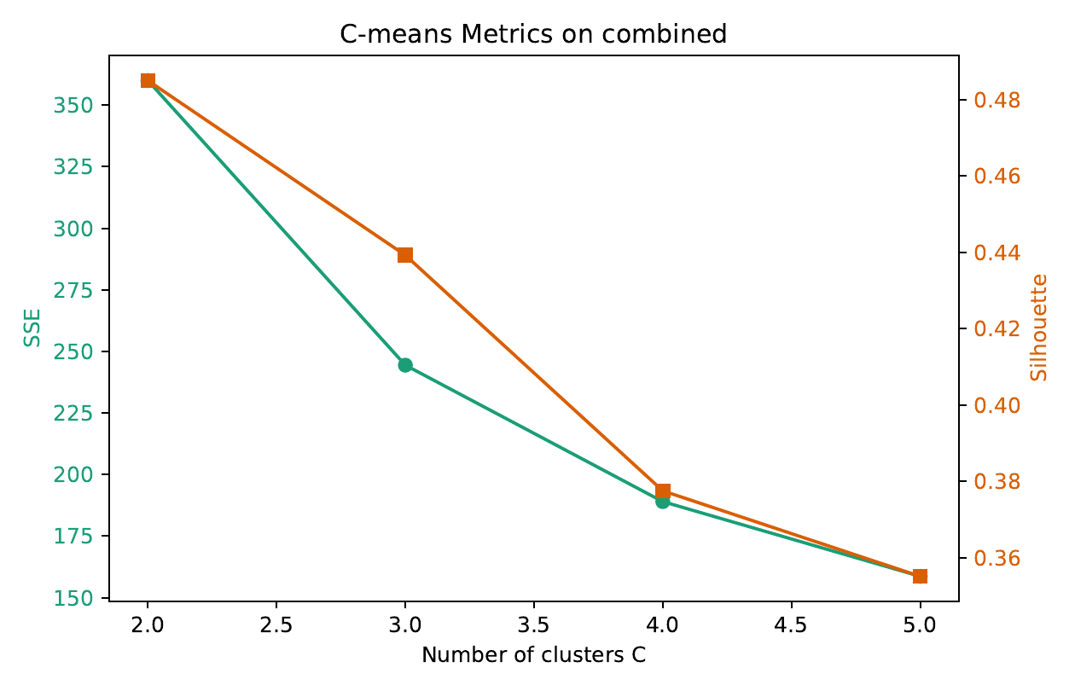
实验五：加入 test2 后的变化
数据 | 方法 | 轮廓系数 | ARI | 性别匹配率
训练集 | C 均值，2 类 | 0.5108 | 0.4850 | 85.00%
训练集 | Ward，2 类 | 0.5049 | 0.3789 | 81.00%
训练集+test2 | C 均值，2 类 | 0.4850 | 0.4693 | 84.50%
训练集+test2 | Ward，2 类 | 0.4739 | 0.4172 | 82.50%
模式识别课程实验汇报 · 19

Slide 26
五个实验的横向关系
实验 | 课程知识点 | 监督信息 | 主要目标
Bayes 分类 | 后验概率、参数估计、风险决策 | 使用标签 | 最小错误率或最小风险
Fisher / Parzen | 非参数估计、线性判别、留一法 | 使用标签 | 比较概率模型与直接判别
K-L 特征提取 | PCA、协方差特征分解 | 可不使用标签 | 降维与主方向分析
K-L 图像应用 | 高维图像特征压缩 | 使用标签 | 验证 PCA 图像识别作用
聚类分析 | C 均值、分级聚类 | 不使用标签 | 发现样本自然结构
主线
从概率决策到线性判别，从监督分类到无监督聚类，从低维特征到高维图像识别。
模式识别课程实验汇报 · 20

Slide 27
总体结论
特征选择会直接影响分类器性能
先验概率和损失函数体现任务背景
非参数方法灵活，但依赖样本规模和超参数
K-L 适合降维，不一定最适合分类
聚类能揭示结构，但解释需要结合真实标签
核心体会
模式识别方法没有绝对最优，算法选择必须结合数据分布、任务目标和评价指标。
汇报落点
五个实验分别覆盖分类、估计、降维、图像识别和聚类，形成完整的方法链条。
模式识别课程实验汇报 · 21

Slide 28
谢谢
欢迎老师和同学批评指正

